Slide 1
Chapter 14 密钥管理和分发

Slide 2
主要内容
对称加密的对称密钥分发
非对称加密的对称密钥分发
公钥分发
X.509认证服务
公钥基础设施

Slide 3
§14.1 对称加密的密钥分发
任何密码系统的强度都与密钥分配方法有关。
密钥分配方法
指将密钥发放给希望交换数据的双方而不让别人知道的方法。

Slide 4
密钥分配
分配方法：A、B双方通信
密钥由A选择，亲自交与B；
第三方选择密钥后亲自交与A和B；
一方用双方已有的密钥加密一个新密钥后发给另一方；
A和B与第三方C均有秘密通道，则C可以将密钥分别发送给A和B。

Slide 5
密钥分配
对分配方法的分析
方法1和2需要人工传送密钥，对链路加密要求不过分，对端到端加密则有些笨拙。
方法3可用于链路加密和端到端加密。问题：
①攻击者若已成功获取一个密钥；
②初始密钥的分配。
对于端到端加密，方法4稍做变动即可应用。需要一个密钥分配中心（KDC）参与分配。

Slide 6
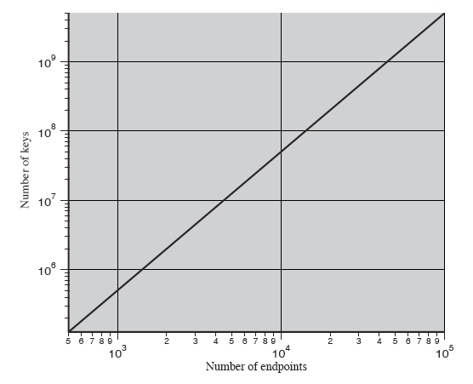
用于支持任意端点间通信所需的密钥数

Slide 7
密钥分配
密钥分类
会话密钥（k_{s}）
末端通信时使用的临时加密密钥
主密钥（k_{m}）
加密k_{s}的密钥

Slide 8
层次式密钥

Slide 9
一种透明的密钥控制方案
密钥分发方案

Slide 10
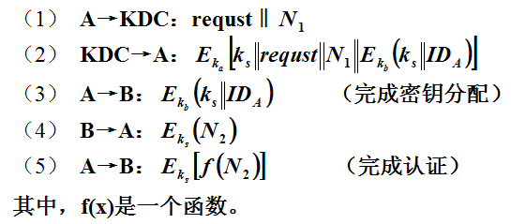
密钥分配模式

Slide 11
层次式密钥控制
单个KDC在网络规模很大时不实际
层次式可提高效率并降低风险

Slide 12
会话密钥的生命期
在安全性与通信时间之间折衷考虑
对面向连接的协议，改变连接时，改用新的k_{s}
对非面向连接的协议，定期更改。

Slide 13
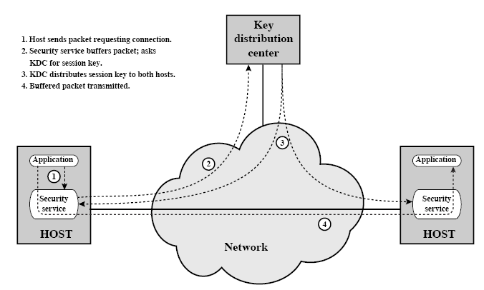
面向连接的密钥自动分发协议

Slide 14
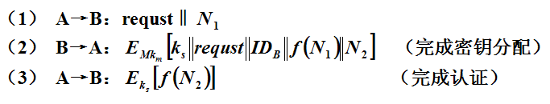
分散式密钥控制
会话密钥生成步骤：

Slide 15
14.1.6 密钥的使用方法
会话密钥的类型
数据加密密钥，用于网络中的通用通信
PIN加密密钥，用于电子资金转账和销售点应用的个人识别码（PIN）
文件加密密钥，用于可公开访问的加密文件

Slide 16
14.1.6 密钥的使用方法
会话密钥的类型
密钥标志(以DES为例)
一位表示主密钥或会话密钥
一位表示密钥可否用于加密
一位表示密钥可否用于解密
其余位未用
特点
标志含在密钥中，密钥分配时就被加密
缺点：
①位数少，限制了其灵活性和功能；
②标志不能以明文传输，解密后才能使用，限制了对密钥的管理
控制矢量方法

Slide 17
密钥的使用方法
会话密钥的类型
密钥标志
控制矢量方法
思路
会话密钥的加密
加密：H=h(CV)，Kc=Ek_{m⊕H}[Ks]
解密：H=h(CV)， Ks=Dk_{m⊕H}[Kc]
优点
控制矢量长度不限
控制矢量以明文传输，可多次运用对密钥的控制要求

Slide 18
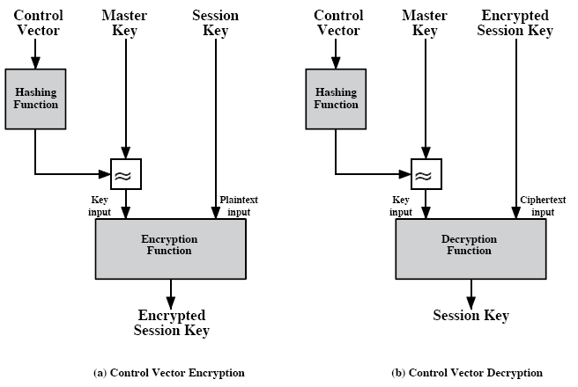
⊕
⊕
控制矢量的加密和解密

Slide 19
§14.2 非对称加密的对称密钥分发
公钥的分配
公钥密码用于传统密码体制的密钥分配

Slide 20
采用前面的方法获得公钥
可以提供保密和认证
但公钥算法常常很慢
用私钥加密可以保护信息内容
因此，需要会话密钥
许多可选的方案用于协商合适的会话密钥

Slide 21
简单的秘密钥分配
1979由Merkle提出
A 产生一个新的临时用的公钥对
A 发送自己的标识和公钥给 B
B 产生一个会话密钥，并用 A 的公钥加密后发送给 A
A 解密会话密钥
问题是容易受到主动攻击，而通信双方却毫无察觉。

Slide 22
利用公钥加密建立会话密钥

Slide 23
Merkle协议的中间人攻击
①A生成{KUa,KRa}, A➔B: (ID_{A},KUa)
②E截获,生成{KUe,KRe}冒充A➔B: (ID_{A},KUe)
③B生成随机密钥Ks, B➔A: E_{KUe}(Ks)
④E截获,解密后再用E_{KUa}加密Ks➔A: E_{KUa}(Ks)
⑤A丢弃{KUa,KRa},B丢弃KUa
E获得了Ks,故以后只需进行窃听.
A,B并不知晓它们被攻击了

Slide 24
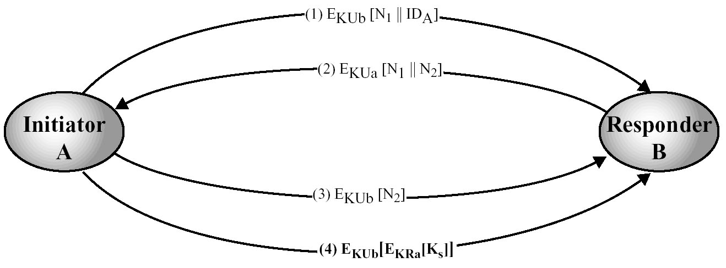
Secret key distribution with confidentiality and authentication
假定A和B已经获得了双方的公钥:
❶A➔B: E_{KUb}(ID_{A},N₁)
❷B➔A: E_{KUa}(N₁ ,N₂)
❸A➔B: E_{KUb}(N₂)
❹A➔B: Y=E_{KUb}(E_{KRa}(Ks))
❺B解密Y获得会话密钥Ks=DKUa(DKRb(Y))

Slide 25
混合方式的密钥分配
保留私钥配发中心( KDC )
每用户与KDC共享一个主密钥
用主密钥分配会话密钥
公钥用于分配主密钥
在大范围分散用户的情况下尤其有用
三层结构
基本依据
性能
向后兼容性

Slide 26
§14.3 公钥分发
公钥的分配
公钥密码用于传统密码体制的密钥分配

Slide 27
公钥的分配
公钥分配方法
公开发布
公开可访问目录
公钥授权
公钥证书

Slide 28
公钥的公开发布
用户分发自己的公钥给接收者或广播给通信各方
例如：把PGP的公钥放到消息的最后，发布到新闻组或邮件列表中
缺点：伪造
任何人都可以产生一个冒充真实发信者的公钥来进行欺骗
直到伪造被发现，欺骗已经形成

Slide 29
无控制的公钥分发

Slide 30
公开可访问的目录
通过使用一个公共的公钥目录可以获得更大程度的安全性
目录应该是可信的，特点如下：
包含 {姓名，公钥} 目录项
通信方只能安全的注册到目录中
通信方可在任何时刻进行密钥更替
目录定期发布或更新
目录可被电子化地访问
缺点：仍存在被篡改伪造的风险

Slide 31
公开的公钥发布

Slide 32
公钥授权
通过更加严格地控制目录中的公钥分配，使公钥分配更加安全。
具有目录特性
每一通信方必须知道目录管理员的公钥
用户和目录管理员进行交互以安全地获得所希望的公钥
当需要密钥时，确实需要能够实时访问目录。公钥目录管理员成为系统的瓶颈。

Slide 33
公钥授权
公钥发布方案

Slide 34
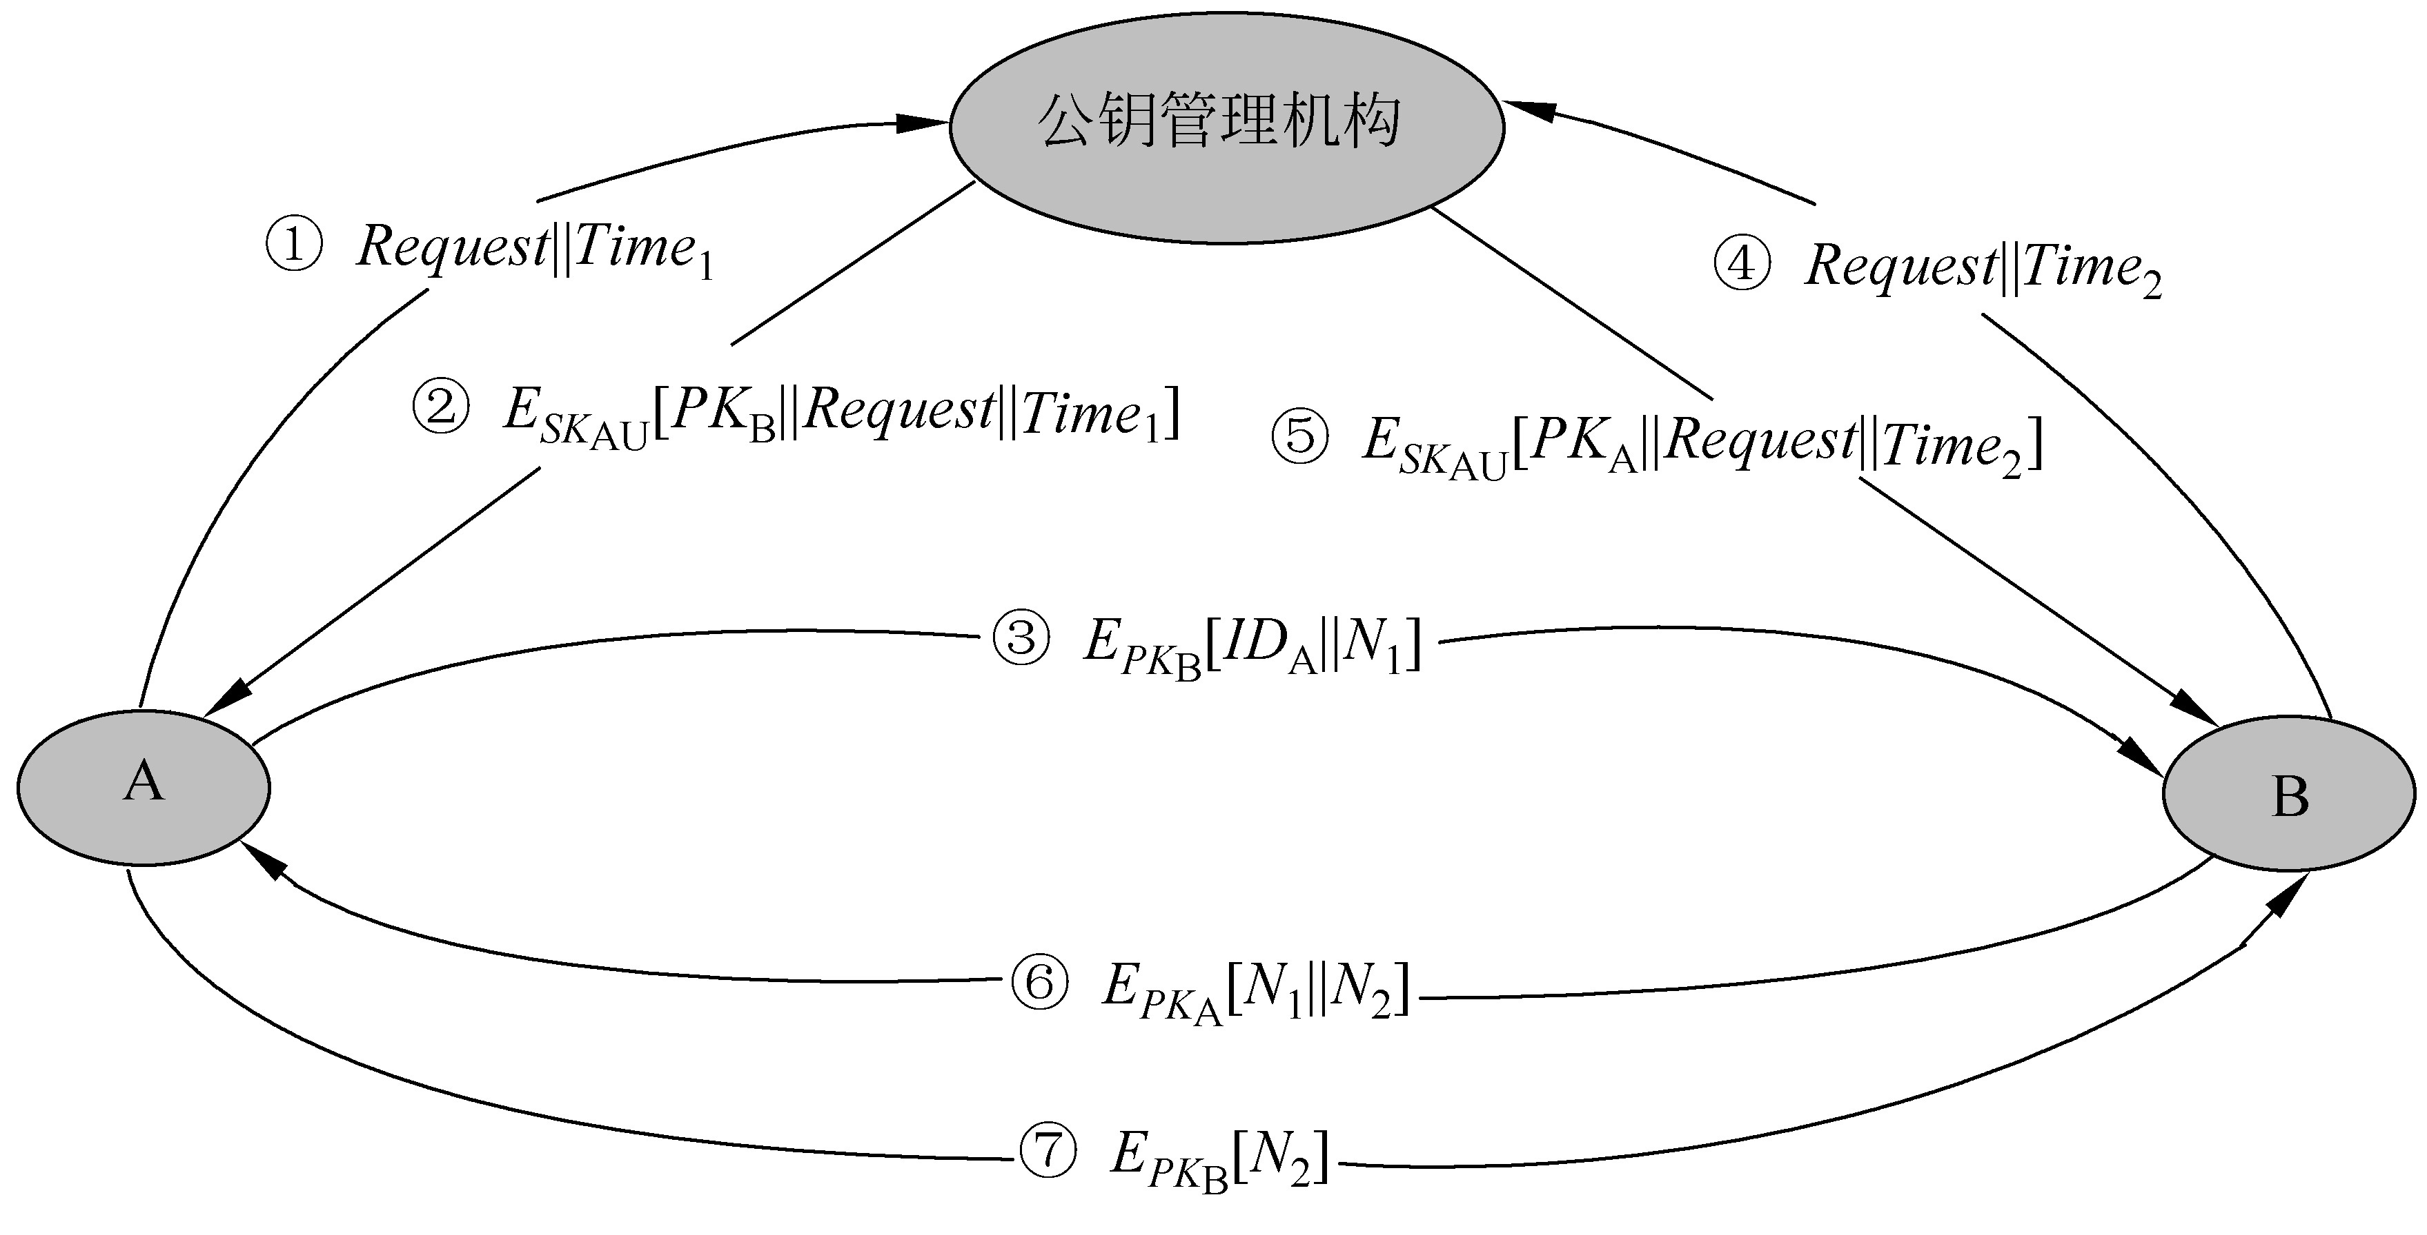
利用公钥管理机构的公钥分发
建立、维护动态的公钥目录表
SK_{AU} ：公钥管理机构自己的秘钥，仅公钥管理机构自己知道；
每个用户都可靠地知道公钥管理机构的公钥.
Notes:
基于公钥已生成的前提。那么，公钥如何生成的呢？通常是公钥-私钥对一起生成，如RSA,ElGamal,椭圆曲线密码体制中。
由于每一用户要想和他人联系都需求助于管理机构，所以管理机构有可能成为系统的瓶颈，而且由管理机构维护的公钥目录表也易被敌手窜扰。

Slide 35
公钥证书
用证书进行密钥交换，可以避免对公钥目录的实时授权访问
证书包含标识和公钥等信息
通常还包含有效期，使用权限等其它信息
含有可信公钥或证书授权方(CA)的签名
知道公钥或证书授权方的公钥的所有人员都可以进行验证
例如：X.509标准

Slide 36
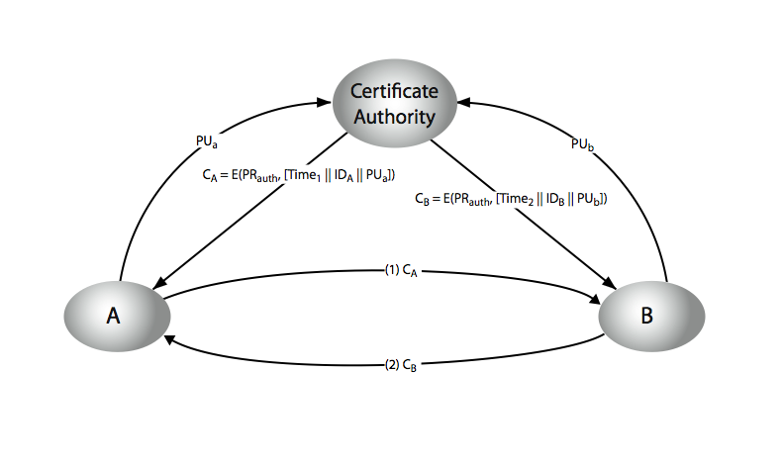
公钥证书
公钥证书交换

Slide 37
§14.4 X.509 认证服务
CCITT X.500 目录服务的一部分
维护用户信息数据库的分布式服务器
定义了认证服务的框架
目录可存储公钥证书
由认证中心签名的用户的公钥
定义了认证协议
使用了公钥密码和数字签名技术
未作算法规定，但推荐使用RSA
X.509 证书已得到了广泛地使用
Notes:
X.509 is part of the X.500 series of recommendations that define a directory service, being a server or distributed set of servers that maintains a database of information about users.
X.509 defines a framework for the provision of authentication services by the X.500 directory to its users. The directory may serve as a repository of public-key certificates. In addition, X.509 defines alternative authentication protocols based on the use of public-key certificates. X.509 is based on the use of public-key cryptography and digital signatures. The standard does not dictate the use of a specific algorithm but recommends RSA.
The X.509 certificate format is widely used, in for example S/MIME, IP Security and SSL/TLS and SET.

Slide 38
X.509认证服务的应用
X.509建议最早在1988年发布，1993年和1995年又分别发布了它的第二和第三个修订版。X.509目前已经是一个非常重要的标准，因为X.509定义的认证证书结构和认证协议已经被广泛应用于诸多应用过程。
IPSec(提供了一种网络层的安全性)
SSL/TLS(security socket layer/transport layer security，安全套接层，可用来解决传输层的安全性问题)
SET (电子商务交易，SET是一种开放的加密安全规范，用于保护Internet上的信用卡交易)
S/MIME(保证电子邮件安全，侧重于作为商业和团体使用的标准，而PGP则倾向于为许多用户提供个人电子邮件的安全性)

Slide 39
X.509 证书
由认证中心发放(CA), 包括:
version (1, 2, or 3)
serial number (unique within CA) identifying certificate
signature algorithm identifier
issuer X.500 name (CA)
period of validity (from - to dates)
subject X.500 name (name of owner)
subject public-key info (algorithm, parameters, key)
issuer unique identifier (v2+)
subject unique identifier (v2+)
extension fields (v3)
signature (of hash of all fields in certificate)
符号 CA<<A>> 表示 由CA签名的A的证书
Notes:
The X.509 certificate is the heart of the standard. There are 3 versions, with successively more info in the certificate - must be v2 if either unique identifier field exists, must be v3 if any extensions are used. These user certificates are assumed to be created by some trusted certification authority (CA) and placed in the directory by the CA or by the user. The directory server itself is not responsible for the creation of public keys or for the certification function; it merely provides an easily accessible location for users to obtain certificates. The certificate includes the elements shown.
The standard uses the notation for a certificate of: CA<<A>> where the CA signs the certificate for user A with its private key.

Slide 40
X.509证书格式

Slide 41
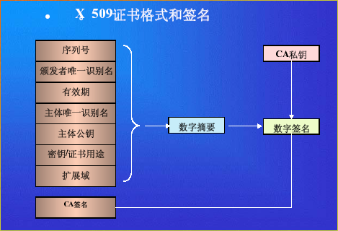

Slide 42
公钥证书的使用

Slide 43
X.509 证书
在X.509中，证书机构Y 颁发给用户X的证书表示为：Y<<X>>；Y对信息I进行的签名表示为Y{ I }。
这样一个CA颁发给用户A的X.509证书可以表示为：
CA<<A>> = CA{ V, SN, AI, CA, T_{A}, A, A_{p} }
V: 版本号， SN：证书序列号， AI：算法标识，
T_{A}：有效期, A_{p} ： A的公开密钥信息。

Slide 44
获得一个用户证书
任何可以访问CA的用户都可以得到一个证书
只有CA可以修改证书
由于证书不能伪造，所以证书可以放到一个公共目录中
Notes:
User certificates generated by a CA have the characteristics that any user with access to the public key of the CA can verify the user public key that was certified, and no party other than the certification authority can modify the certificate without this being detected. Because certificates are unforgeable, they can be placed in a directory without the need for the directory to make special efforts to protect them.

Slide 45
CA 层次
如果两个用户共享同一个CA,则两者知道彼此的公钥
否则，CA就要形成层次
用证书将层次中的各CA链接
每个CA 有对客户的证书(前向)和对父CA的证书 (后向)
每一个客户信任所有父证书
层次中的所有其它CA的用户，可以验证从一个CA获得的任何证书
Notes:
If both parties use the same CA, they know its public key and can verify others certificates. If not, then there has to be some means to form a chain of certifications between the CA's used by the two parties, by the use of client and parent certificates. It is assumed that each client trusts its parents certificates.

Slide 46
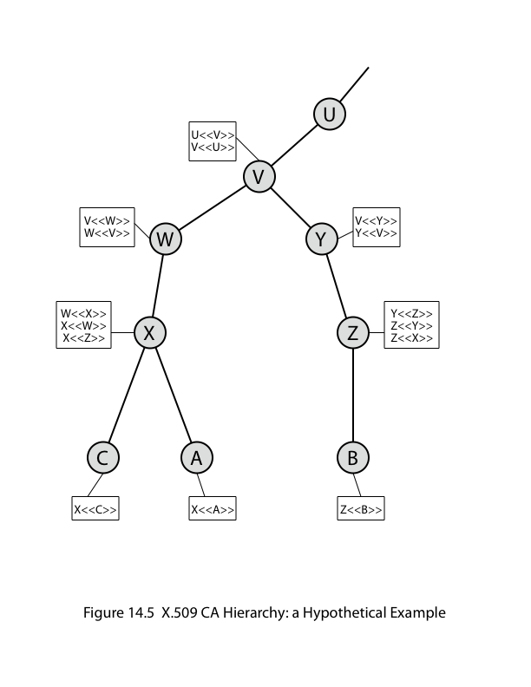
CA 层次的使用
Notes:
Stallings Figure 14.5 illustrates the use of an X.509 hierarchy to mutually verify clients certificates.
Track chains of certificates:
A acquires B certificate using chain: X<<W>>W<<V>>V<<Y>>Y<<Z>>Z<<B>>
B acquires A certificate using chain: Z<<Y>>Y<<V>>V<<W>>W<<X>>X<<A>>

Slide 47
2.交叉认证
交叉认证是把以前无关的CA连接到一起的认证机制。当两者隶属于不同的CA时，可以通过信任传递的机制来完成两者信任关系的建立。
CA签发交叉认证证书是为了形成非层次的信任路径。一个双边信任关系需要两个证书，它们覆盖每一方向中的信任关系。这些证书必须由CA之间的交叉认证协议来支持。当某证书被证明是假的或者令人误解的时候，该协议将决定合作伙伴的责任。

Slide 48
2.交叉认证
^{铁道总公司CA}
^{银行总行CA}
例如：
^{铁道分公司CA}
^{银行分行CA}
^{交叉认证}
开发部CA
运输部CA
银行1支行CA
银行2支行CA

Slide 49
3.证书链
^{自签证书}
^{子证书}
^{子证书}
…
^{端实体证书}
^{颁发者名称}
^{颁发者名称}
^{颁发者名称}
^{颁发者名称}
^{主体名称}
^{主体名称}
^{主体名称}
…
^{主体名称}
^{公钥信息}
^{公钥信息}
^{公钥信息}
^{公钥信息}
^{其他信息}
^{其他信息}
^{其他信息}
^{其他信息}

Slide 50
如果用户数量极多，则仅一个CA负责为用户签署证书就有点不现实，通常应有多个CA，每个CA为一部分用户发行、签署证书。
例如：设用户A已从证书发放机构X₁处获取了公开密钥证书，用户B已从X₂处获取了证书。如果A不知X₂的公开密钥，则他虽然能读取B的证书，但却无法验证用户B证书中X₂的签名，因此B的证书对A来说是没有用处的。然而，如果两个CA：X₁和CA：X₂彼此间已经安全地交换了公开密钥，则A可通过以下过程获取B的公开密钥：

Slide 51
(1) A从目录中获取由X₁签署的X₂的证书X₁《X₂》，因A知道X₁的公开密钥，所以能验证X₂的证书，并从中得到X₂的公开密钥。
(2) A再从目录中获取由X₂签署的B的证书X₂《B》，并由X₂的公开密钥对此加以验证，然后从中得到B的公开密钥。
以上过程中，A是通过一个证书链来获取B的公开密钥的，证书链可表示为
X₁《X₂》X₂《B》
Y《X》表示证书发放机构Y向用户X发放的证书，Y{I}表示Y对I的哈希值签名

Slide 52
证书的撤销
证书有效期
过期前撤销，例如:
用户的密钥被认为不安全了
用户不再信任该CA
CA证书被认为不安全了
CA维护一个证书撤销列表
证书撤销列表，the Certificate Revocation List (CRL)
用户应该检查CA的CRL
Notes:
A certificate includes a period of validity. Typically a new certificate is issued just before the expiration of the old one.
In addition, it may be desirable on occasion to revoke a certificate before it expires, for one of a range of reasons, such as those shown above.
To support this, each CA must maintain a list consisting of all revoked but not expired certificates issued by that CA, known as the certificate revocation list (CRL).
When a user receives a certificate in a message, the user must determine whether the certificate has been revoked, by checking the directory CRL each time a certificate is received, this often does not happen in practice.

Slide 53
认证过程
X.509 包括三种可选的认证过程
单向认证
双向认证
三向认证
三种方法都采用公钥签名
Notes:
X.509 also includes three alternative authentication procedures that are intended for use across a variety of applications, used when obtaining and using certificates. 1-way for unidirectional messages (like email), 2-way for interactive sessions when timestamps are used, 3-way for interactive sessions with no need for timestamps (and hence synchronised clocks). See Stallings Figure 14.6 for details of each of these alternatives.

Slide 54
单向认证
1 消息 ( A->B) 完成单向认证
A的标识和A创建的消息
B所需要的消息
消息的完整性和原创性（不能多次发送）
消息必须含有时间戳，临时交互号和B的标识，并由A签名
也可以包含B所需要的其它信息
例如，会话密钥
Notes:
One way authentication involves a single transfer of information from one user (A) to another (B), and establishes the details shown above. Note that only the identity of the initiating entity is verified in this process, not that of the responding entity. At a minimum, the message includes a timestamp ,a nonce, and the identity of B and is signed with A’s private key. The message may also include information to be conveyed, such as a session key for B.

Slide 55
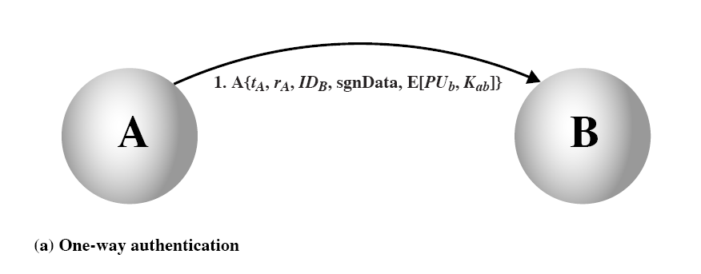
单向认证

Slide 56
双向认证
2 消息如上建立外 (A->B, B->A)，还需:
B的标识和B生成的应答消息
A需要的消息
应答的完成性和真实性
应答包括从A产生的临时交互号，也有由B产生的时戳和临时交互号
还可以包括其它A需要的附加信息
Notes:
Two-way authentication thus permits both parties in a communication to verify the identity of the other, thus additionally establishing the above details. The reply message includes the nonce from A, to validate the reply. It also includes a timestamp and nonce generated by B, and possible additional information for A.

Slide 57
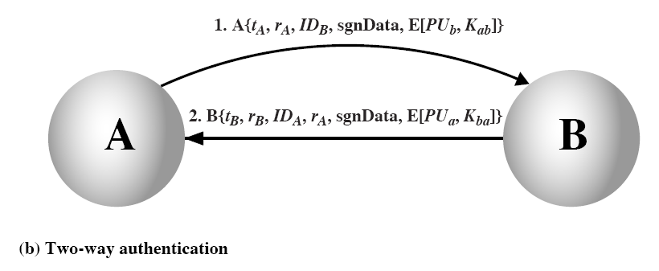
双向认证

Slide 58
三向认证
3 在没有同步时钟情况下，消息 (A->B, B->A, A->B) 可以完成认证
从A回到B的相应包含B产生的临时交互号
时戳不必检查了
Notes:
Three-Way Authentication includes a final message from A to B, which contains a signed copy of the nonce, so that timestamps need not be checked, for use when synchronized clocks are not available.

Slide 59
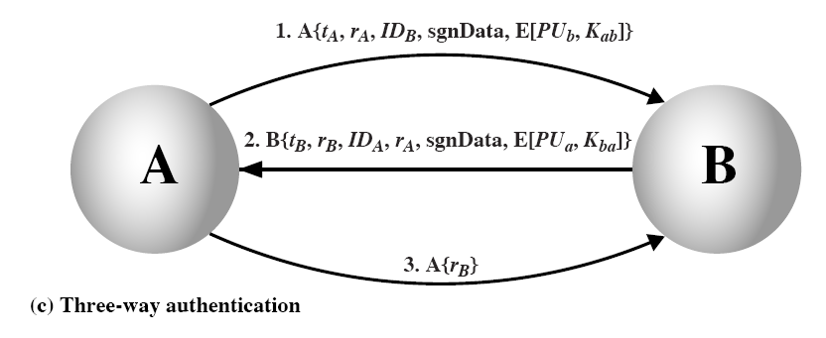
三向认证

Slide 60
X.509 Version 3
已经认识到证书中附加信息的重要性
email/URL, 策略细节, 使用限制
增加了一些可选的扩展项
证书每一个扩展项都包括:
扩展标识
危险指示（T/F）
扩展值
Notes:
The X.509 version 2 format does not convey all of the information that recent design and implementation experience has shown to be needed. Rather than continue to add fields to a fixed format, standards developers felt that a more flexible approach was needed. X.509 version 3 includes a number of optional extensions that may be added to the version 2 format. Each extension consists of an extension identifier, a criticality indicator, and an extension value. The criticality indicator indicates whether an extension can be safely ignored or not (in which case if unknown the certificate is invalid).

Slide 61
证书扩展项
密钥和策略信息
传达证书主体和发行商密钥相关的附加信息，以及证书策略的指示信息，如密钥用途
证书主体和发行商属性
支持可变的名字，以可变的形式表示证书主体或发行商的某些属性，如公司位置，图片等。
证书路径约束
允许限制由其它CA发行的证书的使用
Notes:
The certificate extensions fall into three main categories:
key and policy information - convey additional information about the subject and issuer keys, plus indicators of certificate policy
subject and issuer attributes - support alternative names, in alternative formats, for a certificate subject or certificate issuer and can convey additional information about the certificate subject
certification path constraints - allow constraint specifications to be included in certificates issued for CA’s by other CA’s

Slide 62
企业或机构身份证书 符合 X.509 标准的数字安全证书，证书中包含企业信息和企业的公钥，用于标识证书持有企业的身份。数字安全证书和对应的私钥存储于 E-key 或 IC 卡中，可以用于企业在电子商务方面的对外活动，如合同签定、网上证券交易、交易支付信息等方面。
什么是E-Key? E-Key 是一种形状类似U盘的智能存储设备，用于存放识别随易通用户身份的数字证书，内有cpu芯片，可进行数字签名和签名验证的运算，外形小巧，可插在电脑的USB接口中使用。 由于E-Key具有存储信息不可读取、导出的特征，安全性高，用于身份识别可有效防止用户帐号被窃取、散发。现多用于银行的网上银行服务。

Slide 63
§14.5 公钥基础设施
PKI系统是有硬件、软件、人、策略和程序构成的一整套体系（RFC 2822）
IETF的PKIX工作组在X.509的基础上，建立一个可以构建网络认证的基本模型。
Notes:
X.509 is part of the X.500 series of recommendations that define a directory service, being a server or distributed set of servers that maintains a database of information about users.
X.509 defines a framework for the provision of authentication services by the X.500 directory to its users. The directory may serve as a repository of public-key certificates. In addition, X.509 defines alternative authentication protocols based on the use of public-key certificates. X.509 is based on the use of public-key cryptography and digital signatures. The standard does not dictate the use of a specific algorithm but recommends RSA.
The X.509 certificate format is widely used, in for example S/MIME, IP Security and SSL/TLS and SET.

Slide 64
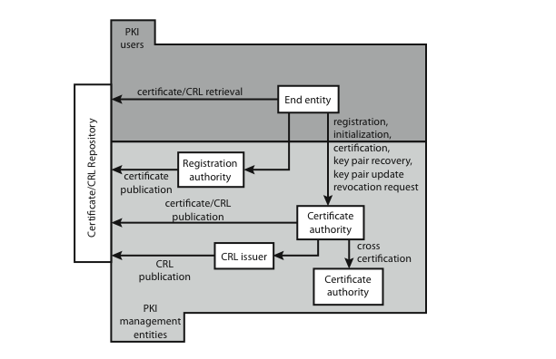
§14.5 公钥基础设施
Notes:
X.509 is part of the X.500 series of recommendations that define a directory service, being a server or distributed set of servers that maintains a database of information about users.
X.509 defines a framework for the provision of authentication services by the X.500 directory to its users. The directory may serve as a repository of public-key certificates. In addition, X.509 defines alternative authentication protocols based on the use of public-key certificates. X.509 is based on the use of public-key cryptography and digital signatures. The standard does not dictate the use of a specific algorithm but recommends RSA.
The X.509 certificate format is widely used, in for example S/MIME, IP Security and SSL/TLS and SET.

Slide 65
PKI： 公钥管理与公钥基础设施
为管理公开密钥（生成、认证、存储、安装），须建立
一套公钥基础设施（PKI- Public Key Infrastructure）。PKI的
基本组成元素是证书颁发机构（CA-Certificate Authority），
PKI主要完成功能：
①为用户生成一对密钥（公开密钥，私有密钥），并通过一定的途径分发给用户；
②CA为用户签发数字证书，形成用户的公开密钥信息，并通过一定的途径分发给用户；
③对用户证书的有效性进行验证；
④对用户的数字证书进行管理。这些管理包括有效证书的公布、撤销证书的公布（有时也称证书黑名单表的维护）、证书归档等。

Slide 66
美国——联邦桥

Slide 67
Public Key Infrastructure，PKI
端实体
签证机构CA
注册机构RA
证书撤销列表发布CRL
证书存储库
Notes:
RFC 2822 (Internet Security Glossary) defines public-key infrastructure (PKI) as the set of hardware, software, people, policies, and procedures needed to create, manage, store, distribute, and revoke digital certificates based on asymmetric cryptography. The IETF Public Key Infrastructure X.509 (PKIX) working group has setup a formal (and generic) model based on X.509 that is suitable for deploying a certificate-based architecture on the Internet.
Stallings Figure 14.7 shows the interrelationship among the key elements of the PKIX model, and lists the various management functions needed.

Slide 68
密钥恢复
服务器
证书颁发
机构（CA）
X.500
目录
注册机构
（RA）
最终用户
PKI构成部分之间交互作用

Slide 69
PKIX管理任务
用户注册
初始化
认证
密钥对的恢复
密钥对更新
证书撤销请求
交叉认证
Notes:
RFC 2822 (Internet Security Glossary) defines public-key infrastructure (PKI) as the set of hardware, software, people, policies, and procedures needed to create, manage, store, distribute, and revoke digital certificates based on asymmetric cryptography. The IETF Public Key Infrastructure X.509 (PKIX) working group has setup a formal (and generic) model based on X.509 that is suitable for deploying a certificate-based architecture on the Internet.
Stallings Figure 14.7 shows the interrelationship among the key elements of the PKIX model, and lists the various management functions needed.

Slide 70
证书的管理
1.证书的生周期
公钥/私钥生成
过期
更新
申请
证书
审核
证书
证书
撤销
签发
证书
废止
申请
安装
证书
证书
使用

Slide 71
PKIX管理协议
RFC 2510 证书管理协议CMP
RFC 2797 认证消息封装 CMS（CMC）
Notes:
RFC 2822 (Internet Security Glossary) defines public-key infrastructure (PKI) as the set of hardware, software, people, policies, and procedures needed to create, manage, store, distribute, and revoke digital certificates based on asymmetric cryptography. The IETF Public Key Infrastructure X.509 (PKIX) working group has setup a formal (and generic) model based on X.509 that is suitable for deploying a certificate-based architecture on the Internet.
Stallings Figure 14.7 shows the interrelationship among the key elements of the PKIX model, and lists the various management functions needed.

Slide 72
小 结
对称加密的对称密钥分发
非对称加密的对称密钥分发
公钥分发
X.509认证服务
公钥基础设施
Notes:
Chapter 10 summary.

